Slide 1

Daugavpils valstspilsētas budžets 2022.gadam
2022.gada 28.janvārī

Slide 2
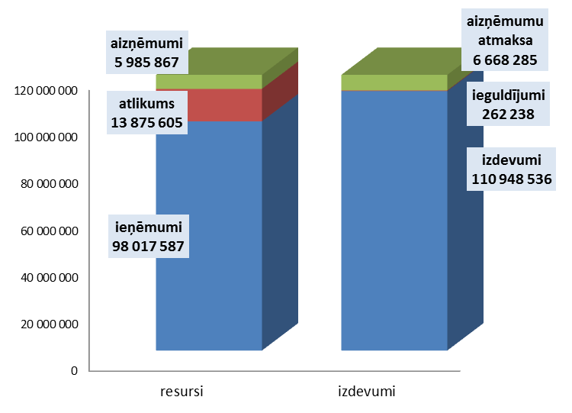
BUDŽETS 2022
KOPĒJIE RESURSI IZDEVUMU SEGŠANAI 117 879 059 EURO

Slide 3
BUDŽETS
 | 2021.gads | 2022.gads | izmaiņas
Resursi izdevumu segšanai (kopā) | 130 926 241 | 117 879 059 | -13 047 182
Naudas līdzekļu atlikums gada sākumā | 20 837 650 | 13 875 605 | -6 962 045
Pamatbudžeta ieņēmumi | 97 889 746 | 98 017 587 | 127 841
Saņemtie aizņēmumi | 12 198 845 | 5 985 867 | -6 212 978
Budžeta izdevumi, aizdevumu atmaksa, ieguldījumi (kopā) | 130 926 241 | 117 879 059 | -13 047 182
Pamatbudžeta izdevumi | 123 439 822 | 110 948 536 | -12 491 286
Līdzdalība komersantu pašu kapitālā | 1 195 191 | 262 238 | -932 953
Aizņēmumu atmaksa | 6 291 228 | 6 668 285 | 377 057

Slide 4
Pamatbudžeta ieņēmumi – 98 017 587 euro

Slide 5
Budžeta ieņēmumi – 98 017 587 euro
Ieņēmumi | 2021.gads |  | 2022.gads | starpība pret 2021.g. plānu (euro)
 | plāns g. sāk. (euro) | izpilde (euro) | plāns (euro)
Iedzīvotāju ienākuma nodoklis | 34 776 752 | 37 282 850 | 37 390 248 | 2 613 496
Īpašuma nodokļi | 3 043 410 | 3 611 557 | 3 086 415 | 43 005
Azartspēļu nodoklis | 60 000 | 7 443 | 13 000 | -47 000
Dabas resursu nodoklis | 22 000 | 60 250 | 60 000 | 38 000
Ieņēmumi no uzņēmējdarbības un īpašuma | 0 | 114 283 | 0 | 0
Valsts (pašvaldību) nodevas un maksājumi | 100 000 | 116 734 | 100 000 | 0
Sodi un sankcijas | 90 000 | 121 277 | 100 000 | 10 000
Pārējie nenodokļu ieņēmumi | 33 000 | 118 849 | 35 000 | 2 000
Ieņēmumi no pašv.nekustamā īpašuma pārdošanas, iznomāšanas | 117 472 | 531 178 | 370 000 | 252 528
Budžeta iestāžu ieņēmumi | 3 540 816 | 3 003 214 | 4 064 476 | 523 660
Transferti | 56 106 296 | 65 583 878 | 52 798 448 | -3 307 848
Budžeta ieņēmumi (kopā) | 97 889 746 | 110 551 513 | 98 017 587 | 127 841

Slide 6
Pamatbudžeta ieņēmumi

Slide 7
Pamatbudžeta ieņēmumi

Slide 8
Pamatbudžeta resursu izmaiņas pret 2021. gada plānu

Slide 9
Galvenās izdevumu pieauguma pozīcijas
Izdevumu pozīcija | Pieauguma summa, EUR
Komunālie pakalpojumi | 1742905
Pedagogu atlīdzība | 569750
Ēdināšanas izdevumi | 72316
Jaunas struktūrvienības darbības uzsākšana | 139635

Slide 10
Pamatbudžeta izdevumu struktūra 2022

Slide 11
Budžeta izdevumi 2022.gadā – 110 948 536 euro

Slide 12
Pamatbudžeta izdevumi
Izdevumu kategorija | 2021.gads (plāns) | 2022.gads (plāns) | 2022.gads salīdzinājumā ar 2021.gadu
 |  |  | izmaiņas (euro) | izmaiņas (procentos)
Vispārējie valdības dienesti | 6 745 408 | 6 629 788 | -115 620 | -1.71
Sabiedriskā kārtība un drošība | 2 654 280 | 2 788 215 | 133 935 | 5.05
Ekonomiskā darbība | 18 954 866 | 14 720 791 | -4 234 075 | -22.34
Vides aizsardzība | 2 944 294 | 3 998 261 | 1 053 967 | 35.80
Pašvaldības teritorijas un mājokļu apsaimniekošana | 11 958 890 | 9 870 406 | -2 088 484 | -17.46
Veselība | 617 379 | 652 506 | 35 127 | 5.69
Atpūta, kultūra un reliģija | 16 388 635 | 11 211 235 | -5 177 400 | -31.59
Izglītība | 47 158 855 | 46 085 356 | -1 073 499 | -2.28
Sociālā aizsardzība | 16 017 215 | 14 991 978 | -1 025 237 | -6.40
Izdevumi kopā | 123 439 822 | 110 948 536 | -12 491 286 | -10.12
Ieguldījumi, aizdevumu atmaksa | 7 486 419 | 6 930 523 | -555 896 | -7.43
PAVISAM | 130 926 241 | 117 879 059 | -13 047 182 | -9.97

Slide 13
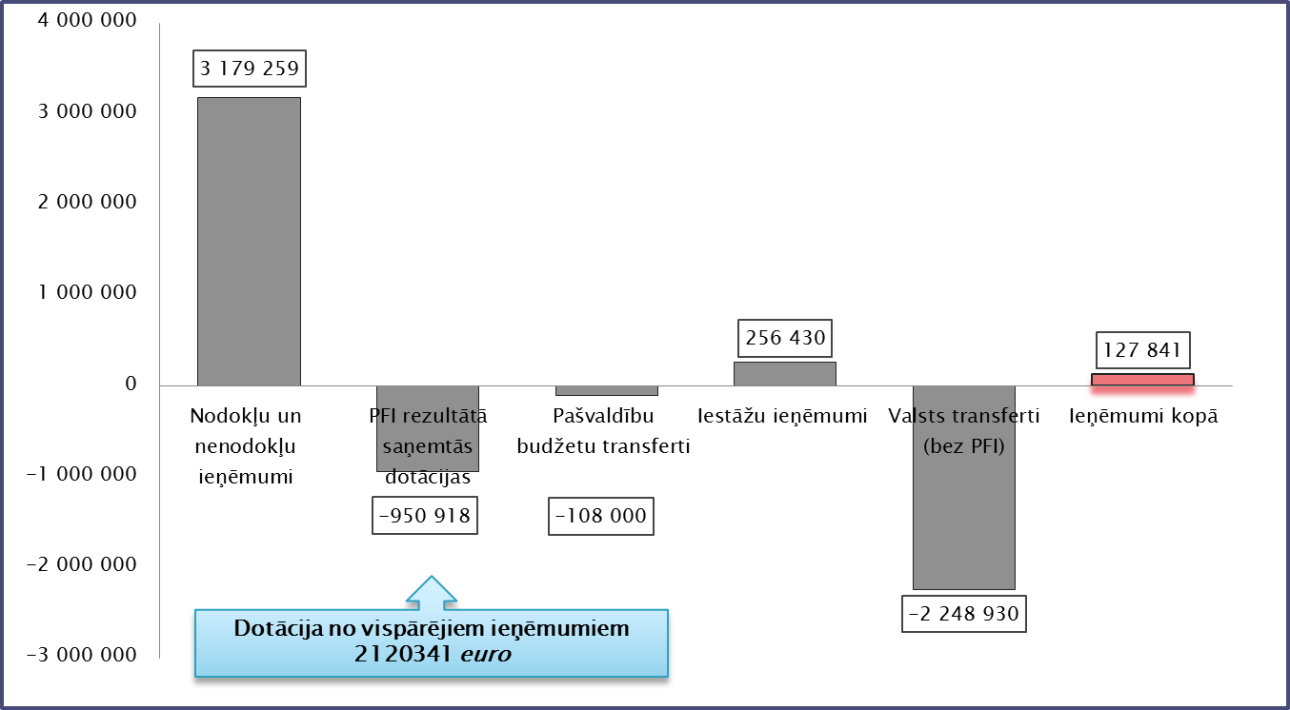
Izdevumi pa finansēšanas avotiem
 | Dotācija no vispārējiem ieņēmumiem | Maksas pakalpojumi | Transferti (mērķdotācijas un projektu finansējums) | Aizņēmumi | Izdevumi pavisam
2021.gads | 78 398 168 | 4 429 924 | 35 899 304 | 12 198 845 | 130 926 241
2022.gads | 75 862 648 | 4 529 681 | 31 500 863 | 5 985 867 | 117 879 059
2022./2021. (euro) | -2 535 520 | 99 757 | -4 398 441 | -6 212 978 | -13 047 182
Ieņēmumu izmaiņas | 2120341 | 256430 | -2248930
Atlikuma izmaiņas | -4655861 | -156673 | -2149511

Slide 14
Dotācija no vispārējiem ieņēmumiem
Izdevumu pozīcija | 2022.gads | 2021.gads | starpība
Pašvaldības darbība | 4619898 | 4654483 | -34585
ES projekti | 843553 | 995347 | -151794
Ieguldījumi pamatkapitālā | 262238 | 1195191 | -932953
Investīciju projekti | 1635110 | 4711497 | -3076387
Aizdevumu atmaksa un procenti | 5038911 | 4560458 | 478453
Pašvaldības atbalsta programmas īpašumu sakārtošanas jomā | 951279 | 1009724 | -58445
Kultūra un tūrisms | 5088927 | 5105120 | -16193
Sports | 4333348 | 4634425 | -301077
Sociālā aizsardzība | 8635581 | 8633488 | 2093

Slide 15
Dotācija no vispārējiem ieņēmumiem
Izdevumu pozīcija | 2022.gads | 2021.gads | starpība
Izglītība | 21063245 | 20355394 | 707851
Izglītojamo ēdināšana | 1824625 | 1752309 | 72316
Komunālā saimniecība | 8252557 | 7954882 | 297675
Sabiedriskā kārtība | 2657703 | 2499971 | 157732
Vasaras nometnes un nodarbinātība | 720286 | 684988 | 35298
Atbalsts studējošiem | 371678 | 334278 | 37400
Finansējums sabiedriskām organizācijām (izņemot sportu) | 145465 | 141394 | 4071
Sabiedriskais transports | 6316295 | 6268172 | 48123
Īpašumu apsaimniekošana | 1108296 | 957708 | 150588
Citi izdevumi | 1993653 | 1949339 | 44314
Kopā | 75862648 | 78398168 | -2535520

Slide 16
Transfertu ietekme uz izdevumiem
Izdevumu pozīcija | 2022.gads | 2021.gads | starpība
ES projekti (bez aizņēmumiem) | 7683733 | 15257443 | -7573710
Izglītība | 13971370 | 13021135 | 950235
Sociālā aizsardzība | 4640138 | 3120003 | 1520135
Investīcijas | 758117 | 0 | 758117
Sabiedriskais transports | 660490 | 592157 | 68333
Autoceļu fonds | 2549339 | 2757748 | -208409
Sporta skolas | 1138215 | 1081910 | 56305
Citi | 99461 | 68908 | 30553
Kopā | 31500863 | 35899304 | -4398441

Slide 17
Finansējums projektiem, euro
ES un valsts finansējums | Pašvaldības finansējums | Līdzekļu atlikums gada sākumā | Aizņēmumi | Kopā
1 786 744 | 843 553 | 4 030 632 | 3 400 689 | 10 061 618
Lielākie projekti:
Dienvidlatgales pašvaldību teritoriju pilsētvides revitalizācija ekonomiskās aktivitātes paaugstināšanai;
Cietokšņa noliktavu zonas rūpnieciskās teritorijas reģenerācijas veicināšana un pieejamības uzlabošana;
Energoefektivitātes paaugstināšana Daugavpils pilsētas pašvaldības ēkā Vienības ielā 30, Daugavpilī;
Inovācijas centra izveidošana, Daugavpilī

Slide 18
Valsts mērķdotācijas – 21 512 254 euro
pedagogu darba atlīdzībai un izglītības iestāžu uzturēšanai - 13923632 euro;
māksliniecisko kolektīvu vadītāju atlīdzībai -13365 euro;
skolēnu ēdināšanai pašvaldības skolās (1.-4.kl.) - 396008 euro;
mācību līdzekļu iegādei izglītības iestādēs un programmai «Latvijas skolas soma» – 311934 euro;
sociālā atbalsta programmām – 3955528 euro;
autoceļu fondam – 1817483 euro;
pasažieru pārvadāšanai sabiedriskajā transportā - 646536 euro;
investīcijām - 400248 euro;
citiem izdevumiem – 47520 euro.

Slide 19
Pašvaldības saistības plānots saņemt aizņēmumus 2022.gadā – 5 985 867 euro, atmaksāt aizņēmumus – 6 668 285 euro

Slide 20

PALDIES PAR UZMANĪBU!

